Slide 1
Брошюра
«БЮДЖЕТ ДЛЯ ГРАЖДАН»
к проекту решения Совета народных депутатов Муромского района «Об утверждении отчета об
исполнении бюджета Муромского района за 2023 год»

Slide 2
ВВОДНАЯ ЧАСТЬ
Годовой отчет об исполнении бюджета Муромского района представляется в Совет народных депутатов Муромского района не позднее 1 мая текущего года. До утверждения Советом народных депутатов годовой отчет подлежит внешней проверке органом государственного финансового контроля Владимирской области (Счетной палатой Владимирской области). По результатам рассмотрения годового отчета об исполнении бюджета Муромского района и заключения органа государственного финансового контроля Совет народных депутатов Муромского района принимает либо отклоняет решение об исполнении бюджета Муромского района.
По вопросу рассмотрения проекта решения Совета народных депутатов Муромского района «Об утверждении отчета об исполнении бюджета Муромского района за 2023 год» назначаются публичные слушания. Положение «О публичных слушаниях в Муромском районе» утверждено решением Совета народных депутатов Муромского района от 25.04.2018 г. № 25.
Решением Совета народных депутатов от 17.04.2024 № 23 «О назначении публичных слушаний по проекту решения Совета народных депутатов «Об утверждении отчета об исполнении бюджета Муромского района за 2023 год»» определены:
- дата и место проведения публичных слушаний – 16 мая 2024 года в 09 часов 45 мин. г. Муром, пл. Крестьянина, д.6, каб. 1, зал заседаний;
- права граждан при проведении публичных слушаний – свои рекомендации по проекту решения Совета народных депутатов «Об утверждении отчета об исполнении бюджета Муромского района за 2023 год» жители Муромского района могут направлять в комиссию, расположенную по адресу: г. Муром, пл. Крестьянина, д.6, каб.2, письменно или посредством официального сайта Совета народных депутатов Муромского района телекоммуникационной сети Интернет www.muromraion.ru, до 15 мая 2024 года.

Slide 3
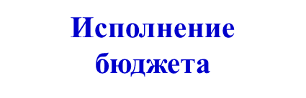
Бюджетный процесс - регламентируемая законодательством Российской Федерации деятельность органов государственной власти, органов местного самоуправления и иных участников бюджетного процесса по составлению и рассмотрению проектов бюджетов, утверждению и исполнению бюджетов, контролю за их исполнением, осуществлению бюджетного учета, составлению, внешней проверке, рассмотрению и утверждению бюджетной отчетности.
Одним из этапов бюджетного процесса является процесс исполнения бюджета и составление отчета об исполнении бюджета. Он начинается после утверждения бюджета законодательными органами власти. Эта стадия имеет своей целью выполнение доходных и расходных частей бюджета. Таким образом, исполнение бюджета заключается в обеспечении полного и своевременного поступления предусмотренных бюджетом доходов и в финансировании соответствующих мероприятий.
Исполнение бюджета по доходам.
Исполнение бюджета по доходам - это обеспечение полного и своевременного поступления в бюджет отдельных видов доходов, в первую очередь, налогов и других обязательных платежей, по каждому источнику в соответствии с утвержденным бюджетным планом.
Исполнение бюджета по расходам.
Исполнение бюджета по расходам – это последовательное финансирование мероприятий, предусмотренных законом о бюджете в пределах утвержденных сумм.

Slide 4
ОСНОВНЫЕ ЭКОНОМИЧЕСКИЕ ПОКАЗАТЕЛИ РАЗВИТИЯ ЭКОНОМИКИ МУНИЦИПАЛЬНОГО ОБРАЗОВАНИЯ МУРОМСКИЙ РАЙОН ЗА 2023 ГОД
 | декабрь 2023 в % к |  | январь-декабрь 2023 к январю-декабрю 2022, в % | Справочно:
 | декабрю 2022 года | ноябрю 2023 |  | декабрь 2022 к декабрю 2021, в % | январь-декабрь 2022 к январю-декабрю 2021, в %
Индекс потребительских цен | 107,9 | 100,8 | 106,2 | 113,2 | 115,4

Slide 6
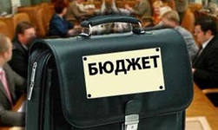
ОСНОВНЫЕ ПАРАМЕТРЫ ИСПОЛНЕНИЯ БЮДЖЕТА МУРОМСКОГО РАЙОНА ЗА 2023 ГОД
ДОХОДЫ БЮДЖЕТА
629 066,6 тыс. руб.
РАСХОДЫ БЮДЖЕТА
638 784,8 тыс. руб.
Общегосударственные вопросы
74 190,0 тыс. руб.
Доходы в расчете на 1 жителя 42 657,26 руб.
Налоговые
доходы
94 695,9 тыс. руб.
Национальная безопасность и правоохранительная деятельность
8 013,3 тыс. руб.
Национальная экономика
70 396,5 тыс. руб.
Жилищно-коммунальное хозяйство 90 420,0 тыс. руб.
Неналоговые доходы
31 308,0 тыс. руб.
Образование 272 876,4 тыс. руб.
Культура, кинематография 21 257,8 тыс. руб.
Социальная политика
49 421,9 тыс. руб.
Безвозмездные поступления
503 062,7 тыс. руб.
Физическая культура и спорт
2 801,7 тыс. руб.
Расходы в расчете на 1 жителя
43 316,25 руб.
Средства массовой информации 1 254,9 тыс. руб.
Обслуживание государственного и муниципального долга 6,0 тыс. руб.
Межбюджетные трансферты 48 146,4 тыс. руб.

Slide 7
Доходы бюджета
629 066,6 тыс. рублей
Расходы бюджета
638 784,8 тыс. рублей
Дефицит бюджета
9 718,2 тыс. рублей

Slide 8
ИСПОЛНЕНИЕ БЮДЖЕТА РАЙОНА ПО ДОХОДАМ
За 2023 год доходная часть бюджета Муромского района исполнена на 101,3%. При плане в сумме 620991,6 тыс. рублей поступило доходных источников в сумме 629066,6 тыс. рублей. К уровню 2022 года рост доходной части составил 9,5 %, в том числе:
- налоговые и неналоговые доходы в бюджете Муромского района выполнены на 107,4 % при плане в сумме 117288,1 тыс. рублей, исполнение составило сумму 126003,9 тыс. рублей. По сравнению с показателями 2022 года получен рост доходов на 1,4 % (+1753,5 тыс. рублей);
- годовые назначения по безвозмездным поступлениям исполнены на 99,9% при плане в сумме 503703,5 тыс. рублей поступление составило сумму 503062,7 тыс. рублей. По отношению к 2022 году рост составил 11,8 % (+53035,3 тыс. рублей).
Из общих безвозмездных поступлений годовые назначения по безвозмездным поступлениям от бюджетов бюджетной системы РФ исполнены на 99,9 % при плане в сумме 504224,8 тыс. рублей поступило средств в сумме 503584,0 тыс. рублей. По отношению к 2022 году рост составил 11,7 % (+52825,0 тыс. рублей).

Slide 9
В бюджете Муромского района налоговые доходы исполнены в отчетном периоде на 104,7 % или в сумме 94695,9 тыс. рублей при плановых назначениях в сумме 90437,0 тыс. рублей и поступили ниже уровня 2022 года на 5,4 % (-5388,5 тыс. рублей), неналоговых доходов мобилизовано на сумму 31308,0 тыс. рублей или плановые назначения отчетного периода исполнены на 116,6 % (+4456,9 тыс. рублей), по отношению к уровню 2022 года обеспечен рост на 29,6% (+7142,0 тыс. рублей).
Рост доходов бюджета Муромского района в 2023 году обеспечен за счет:
улучшения администрирования,
увеличения налогооблагаемой базы,
увеличения кадастровой стоимости земельных участков, сдаваемых в аренду.
+4,7%
-5,4%
+16,6%
+29,6%
+7,4%
+1,4%

Slide 10
ДИНАМИКА И СТРУКТУРА ИСПОЛНЕНИЯ ДОХОДНОЙ ЧАСТИ БЮДЖЕТА МУРОМСКОГО РАЙОНА В 2023 ГОДУ
Наименование дохода | Исполнено за 2022 год | План на 2023 год | Исполнено за 2023 год
 | тыс. рублей | тыс. рублей | тыс. рублей | % к плану | % к 2022 году | Структура, %
НАЛОГОВЫЕ И НЕНАЛОГОВЫЕ ДОХОДЫ | 124250,4 | 117288,1 | 126003,9 | 107,4 | 101,4 | 20,0
НАЛОГОВЫЕ ДОХОДЫ | 100084,5 | 90437,0 | 94695,9 | 104,7 | 94,6 | 15,1
Налоги на прибыль, доходы | 50144,5 | 44417,0 | 46437,7 | 104,5 | 92,6 | 7,4
Налог на доходы физических лиц | 50144,5 | 44417,0 | 46437,7 | 104,5 | 92,6 | 7,4
Акцизы на нефтепродукты | 14133,9 | 18770,0 | 19014,6 | 101,3 | 134,5 | 3,0
Налоги на совокупный доход | 14175,9 | 14906,0 | 14810,3 | 99,4 | 104,5 | 2,4
Налог, взимаемый в связи с применением упрощенной системы налогообложения | 11351,1 | 12754,0 | 12764,5 | 100,1 | 112,5 | 2,0
Единый налог на вмененный доход | 14,3 | -41,0 | -41,6 | 101,4 | - св.200 | 0,0
Единый сельскохозяйственный налог | 421,6 | 1048,0 | 1048,7 | 100,1 | св.200 | 0,2
Налог, взимаемый в связи с применением патентной системы налогообложения | 2388,9 | 1145,0 | 1038,7 | 90,7 | 43,5 | 0,2
Транспортный налог с физических лиц | 9161,2 | 9079,0 | 9264,1 | 102,0 | 101,1 | 1,5
Налог на добычу общераспространенных полезных ископаемых | 12471,8 | 3175,0 | 5079,5 | 160,0 | 40,7 | 0,8
Государственная пошлина, сборы | -2,8 | 90,0 | 89,8 | 99,8 | св.200 | 0,0
НЕНАЛОГОВЫЕ ДОХОДЫ | 24165,9 | 26851,1 | 31308,0 | 116,6 | 129,6 | 4,9
Доходы от использования имущества, находящегося в государственной и муниципальной собственности | 3605,0 | 8960,0 | 9105,3 | 101,6 | св.200 | 1,4
Платежи при пользовании природными ресурсами | 372,8 | 888,0 | 888,8 | 100,1 | св.200 | 0,1
Доходы от оказания платных услуг (работ) и компенсации затрат государства | 108,4 | 1292,1 | 1571,0 | 121,6 | св.200 | 0,2
Доходы от продажи материальных и нематериальных активов | 17229,7 | 15470,0 | 16132,0 | 104,3 | 93,6 | 2,6
Штрафы, санкции, возмещение ущерба | 2829,4 | 241,0 | 3631,5 | св.200 | 128,3 | 0,6
Прочие неналоговые доходы | 20,6 | 0,0 | -20,6 | 0,0 | -100,0 | 0,0

Slide 11
Наименование дохода | Исполнено за 2022 год | План на 2023 год | Исполнено за 2023 год
 | тыс. рублей | тыс. рублей | тыс. рублей | % к плану | % к 2022 году | Структура, %
БЕЗВОЗМЕЗДНЫЕ ПОСТУПЛЕНИЯ | 450027,4 | 503703,5 | 503062,7 | 99,9 | 111,8 | 80,0
Дотации бюджетам субъектов Российской Федерации и муниципальных образований | 156920,4 | 163281,3 | 163281,3 | 100,0 | 104,1 | 26,0
Субсидии бюджетам бюджетной системы Российской Федерации и (межбюджетные субсидии) | 104642,0 | 132209,8 | 131969,1 | 99,8 | 126,1 | 21,0
Субвенции бюджетам субъектов Российской Федерации и муниципальных образований | 169529,6 | 193820,3 | 193820,3 | 100,0 | 114,3 | 30,8
Иные межбюджетные трансферты | 19667,1 | 14913,3 | 14513,3 | 97,3 | 73,8 | 2,3
Прочие безвозмездные поступления | 30,0 | 0,0 | 0,0 | 0,0 | 0,0 | 0,0
Возврат прочих остатков субсидий, субвенций и иных межбюджетных трансфертов, имеющих целевое назначение, прошлых лет из бюджетов муниципальных районов | -761,6 | -521,3 | -521,3 | 100,0 | 68,4 | -0,1
ВСЕГО ДОХОДОВ | 574277,8 | 620991,6 | 629066,6 | 101,3 | 109,5 | 100,0
Рост налоговых и неналоговых поступлений за 2023 год по отношению к 2022 году получен по акцизам на нефтепродукты (на 4880,7 тыс. рублей или на 34,5%), налогу, взимаемому в связи с применением упрощенной системы налогообложения (на 1413,4 тыс. рублей или на 12,5%), единому сельскохозяйственному налогу (на 627,1 тыс. рублей или в 2,5 раза), транспортному налогу с физических лиц (на 102,9 тыс. рублей или на 1,1 %), доходам от использования имущества, находящегося в государственной и муниципальной собственности (на 5500,3 тыс. рублей или в 2,5 раза), плате за негативное воздействие на окружающую среду (на 516,0 тыс. рублей или в 2,4 раза), доходам от компенсации затрат государства (на 1462,6 тыс. рублей или в 14,4 раза), по штрафным санкциям (на 802,0 тыс. рублей или на 28,3%).

Slide 12
Безвозмездные поступления за 2023 год исполнены на 99,9 % и на 111,8% к уровню 2022 года, при плане в сумме 503703,5 тыс. рублей исполнение составило сумму 503062,7 тыс. рублей. Из общей суммы безвозмездных поступлений дотации составили 32,5 % (163281,3 тыс. рублей), субсидии – 26,2 % (131969,1 тыс. рублей), субвенции – 38,5 % (193820,3 тыс. рублей), иные межбюджетные трансферты – 2,9 % (14513,3 тыс. рублей), возврат остатков - -0,1% (-521,3 тыс. рублей).

Slide 13
ДОХОДЫ ДОРОЖНОГО ФОНДА МУРОМСКОГО РАЙОНА В 2022-2023 ГОДАХ
25,4
В целях финансового обеспечения дорожной деятельности в составе бюджета района сформирован дорожный фонд Муромского района.
Плановые показатели по дорожному фонду Муромского района за 2023 год в сумме 66372,0 тыс. рублей исполнены на 100,6 % и составили сумму 66801,7 тыс. рублей, в том числе налоговые и неналоговые доходы исполнены на 101,5 %.
В сравнении с показателями 2022 года увеличение поступлений дорожного фонда составило 2,7%.

Slide 14
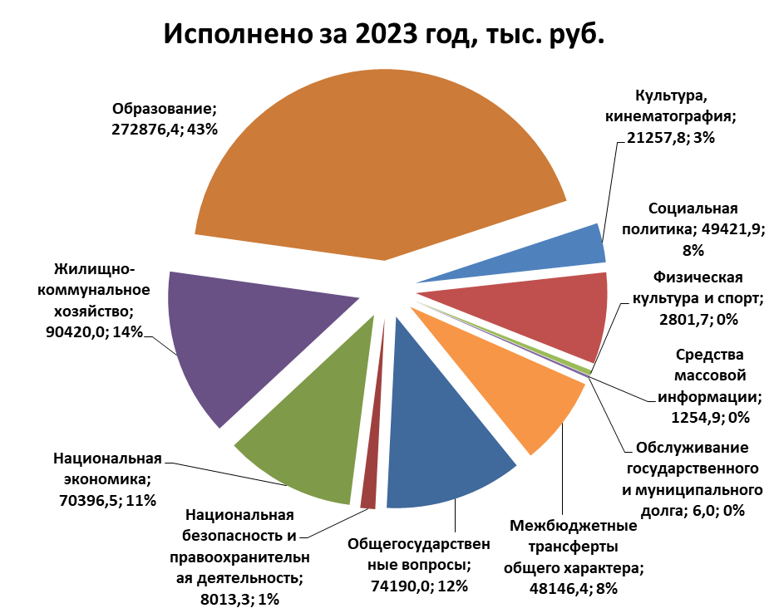
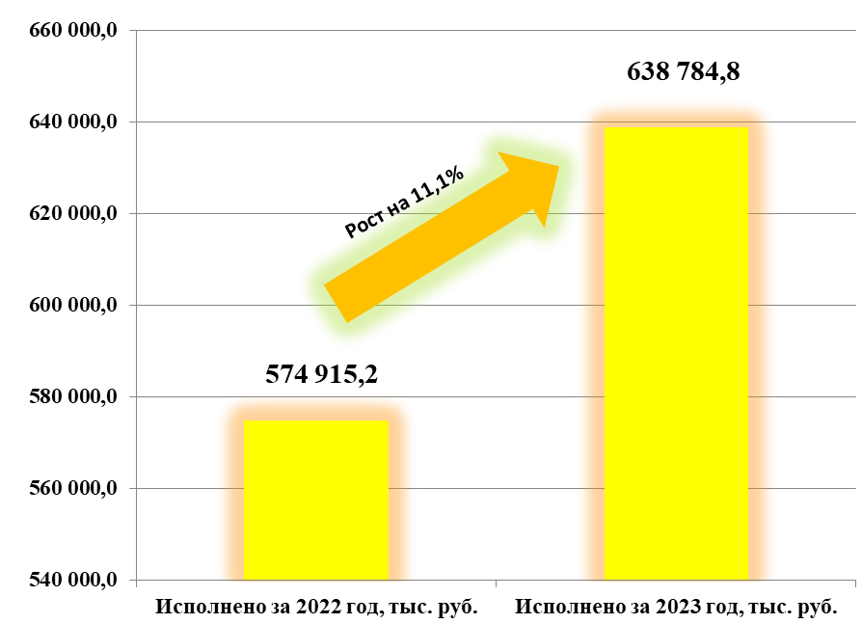
ИСПОЛНЕНИЕ БЮДЖЕТА МУРОМСКОГО РАЙОНА ПО РАСХОДАМ
Расходная часть бюджета за 2023 год выполнена на 95,3 %, при плане на год 671055,8 тыс. рублей исполнено в сумме 638784,8 тыс. рублей.
Исполнение расходов бюджета Муромского района в 2023 году к исполнению по расходам 2022 года, тыс. рублей

Slide 15
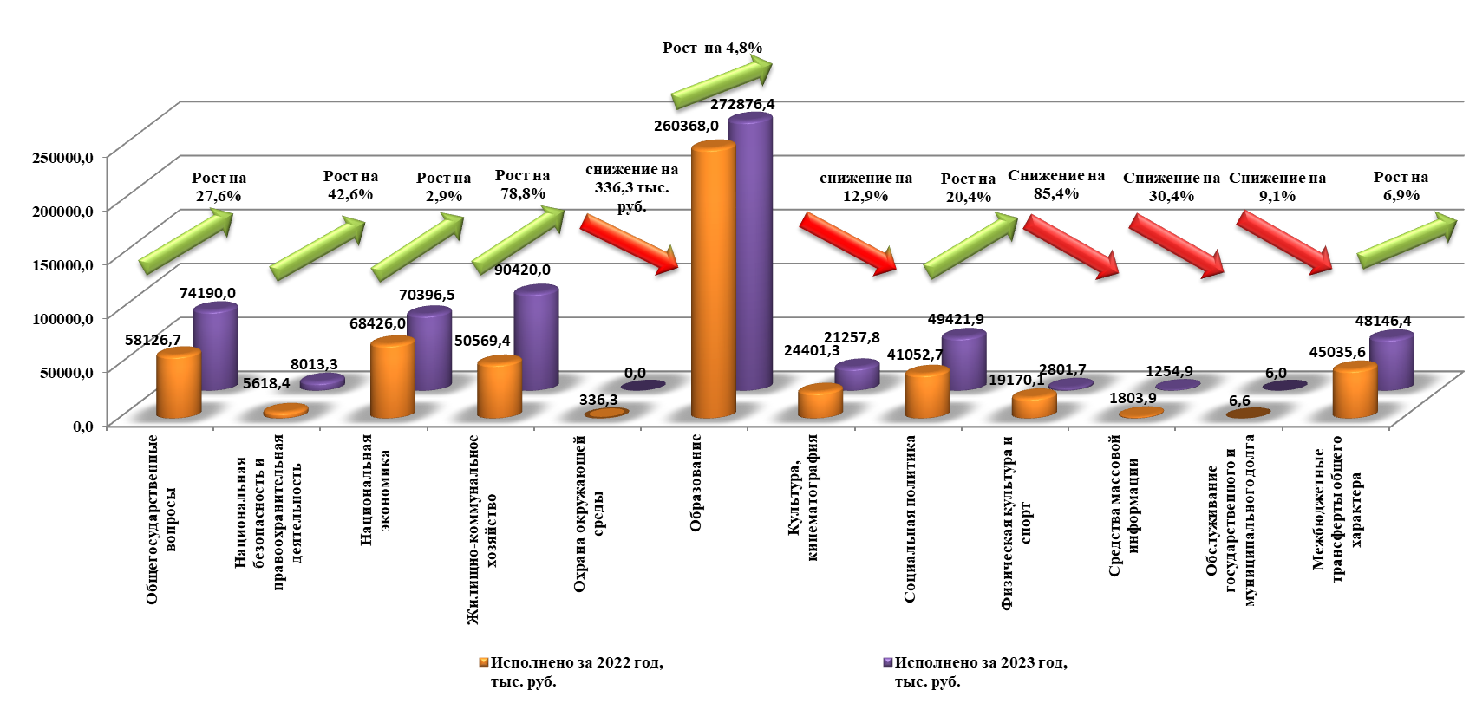
Динамика расходов бюджета Муромского района по разделам
классификации расходов бюджетов РФ в 2022 – 2023 годах, тыс. рублей

Slide 16
РАСХОДЫ БЮДЖЕТА МУРОМСКОГО РАЙОНА ПО РАЗДЕЛАМ И ПОДРАЗДЕЛАМ КЛАССИФИКАЦИИ РАСХОДОВ БЮДЖЕТА В РАЗРЕЗЕ МУНИЦИПАЛЬНЫХ ПРОГРАММ
НАИМЕНОВАНИЕ | Раздел, подраздел | Исполнено за 2022 год, тыс. руб. | Уточненный план на 2023 год, тыс. руб. | Исполнено за 2023 год, тыс. руб.
ОБЩЕГОСУДАРСТВЕННЫЕ ВОПРОСЫ | 0100 | 58 126,7 | 92 761,0 | 74 190,0
Функционирование высшего должностного лица субъекта Российской Федерации и муниципального образования | 0104 | 0,0 | 1 663,9 | 1 663,9
Глава района |  | 0,0 | 1 663,9 | 1 663,9
Функционирование Правительства Российской Федерации, высших исполнительных органов государственной власти субъектов Российской Федерации, местных администраций | 0104 | 14 595,3 | 18 044,2 | 17 936,3
Муниципальная программа «Обеспечение безопасности населения и территорий в Муромском районе» |  | 366,5 | 458,6 | 458,6
Непрограммные расходы органов местного самоуправления |  | 14 228,8 | 17 585,6 | 17 477,7
Судебная система | 0105 | 18,7 | 0,3 | 0,3
Муниципальная программа «Обеспечение безопасности населения и территорий в Муромском районе» |  | 18,7 | 0,3 | 0,3
Обеспечение деятельности финансовых, налоговых и таможенных органов и органов финансового (финансово-бюджетного) надзора | 0106 | 10 129,0 | 13 548,4 | 13 420,1
Муниципальная программа «Управление муниципальными финансами и муниципальным долгом Муромского района» |  | 10 129,0 | 13 548,4 | 13 420,1
Резервные фонды | 0111 | 0,0 | 195,0 | 0,0
Непрограммные расходы органов местного самоуправления |  | 0,0 | 195,0 | 0,0
Другие общегосударственные вопросы | 0113 | 33 383,8 | 59 309,2 | 41 169,4
Муниципальная программа «Развитие муниципальной службы Муромского района» |  | 29,3 | 18,5 | 18,5
Муниципальная программа «Обеспечение деятельности органов местного самоуправления Муромского района» |  | 32 351,6 | 41 545,7 | 40 437,7
Муниципальная программа «Управление муниципальной собственностью Муромского района» |  | 940,6 | 634,8 | 569,3
Муниципальная программа «Обеспечение безопасности населения и территорий в Муромском районе» |  | 14,0 | 14,0 | 14,0
Непрограммные расходы органов местного самоуправления |  | 48,2 | 17 096,2 | 129,9
НАЦИОНАЛЬНАЯ БЕЗОПАСНОСТЬ И ПРАВООХРАНИТЕЛЬНАЯ ДЕЯТЕЛЬНОСТЬ | 0300 | 5 618,4 | 8 103,3 | 8 013,3
Защита населения и территории от чрезвычайных ситуаций природного и техногенного характера, пожарная безопасность | 0310 | 5 603,4 | 8 040,2 | 7 955,2
Муниципальная программа «Обеспечение безопасности населения и территорий в Муромском районе» |  | 5 603,4 | 8 040,2 | 7 955,2
Другие вопросы в области национальной безопасности и правоохранительной деятельности | 0314 | 15,0 | 63,1 | 58,1
Муниципальная программа "Реализация государственной национальной политики в Муромском районе" |  | 0,0 | 10,0 | 10,0
Муниципальная программа "Обеспечение безопасности населения и территорий в Муромском районе" |  | 5,0 | 10,0 | 5,0
Муниципальная программа "Профилактика терроризма и экстремизма, а также минимизация и (или) ликвидация последствий их проявлений в Муромском районе" |  | 10,0 | 33,1 | 33,1
Муниципальная программа "Укрепление общественного здоровья населения Муромского района" |  | 0,0 | 10,0 | 10,0

Slide 17
Продолжение таблицы
НАИМЕНОВАНИЕ | Раздел, подраздел | Исполнено за 2022 год, тыс. руб. | Уточненный план на 2023 год, тыс. руб. | Исполнено за 2023 год, тыс. руб.
НАЦИОНАЛЬНАЯ ЭКОНОМИКА | 0400 | 68 426,0 | 76 629,6 | 70 396,5
Сельское хозяйство и рыболовство | 0405 | 1 723,7 | 2 002,8 | 1 969,5
Муниципальная программа «Обеспечение деятельности органов местного самоуправления Муромского района» |  | 1 723,7 | 2 002,8 | 1 969,5
Транспорт | 0408 | 995,0 | 2 750,0 | 2 750,0
Муниципальная программа «Повышение безопасности дорожного движения в Муромском районе» |  | 995,0 | 2 750,0 | 2 750,0
Дорожное хозяйство (дорожные фонды) | 0409 | 63 145,9 | 69 624,3 | 63 439,2
Муниципальная программа «Дорожное хозяйство Муромского района» |  | 63 145,9 | 69 624,3 | 63 439,2
Связь и информатика | 0410 | 2 561,4 | 2 247,5 | 2 232,8
Муниципальная программа «Информационное общество в Муромском районе» |  | 1 359,6 | 806,2 | 791,5
Муниципальная программа «Обеспечение деятельности органов местного самоуправления Муромского района» |  | 1 201,8 | 1 441,3 | 1 441,3
Другие вопросы в области национальной экономики | 0412 | 0,0 | 5,0 | 5,0
Муниципальная программа "Поддержка малого и среднего предпринимательства Муромского района" |  | 0,0 | 5,0 | 5,0
ЖИЛИЩНО-КОММУНАЛЬНОЕ ХОЗЯЙСТВО | 0500 | 50 569,4 | 91 835,7 | 90 420,0
Жилищное хозяйство | 0501 | 18 597,4 | 3 490,5 | 3 434,8
Муниципальная программа «Обеспечение доступным и комфортным жильем населения Муромского района» |  | 18 528,0 | 3 045,0 | 3 045,0
Муниципальная программа «Управление муниципальной собственностью Муромского района» |  | 69,4 | 445,5 | 389,8
Коммунальное хозяйство | 0502 | 29 360,4 | 84 636,1 | 83 278,5
Муниципальная программа «Комплексное развитие сельских территорий Муромского района» |  | 3 858,4 | 0,0 | 0,0
Муниципальная программа "Обеспечение доступным и комфортным жильем населения Муромского района" |  | 0,0 | 1 881,6 | 897,6
Муниципальная программа «Модернизация объектов коммунальной инфраструктуры Муромского района» |  | 3 648,6 | 75 694,3 | 75 320,6
Муниципальная программа "Охрана окружающей среды в Муромском районе" |  | 9 764,8 | 6 791,9 | 6 791,9
Муниципальная программа «Энергосбережение и повышение энергетической эффективности в Муромском районе» |  | 12 088,6 | 268,3 | 268,3
Другие вопросы в области жилищно-коммунального хозяйства | 0505 | 2 611,6 | 3 709,1 | 3 706,8
Муниципальная программа «Обеспечение деятельности органов местного самоуправления Муромского района» |  | 2 327,5 | 3 264,2 | 3 263,8
Непрограммные расходы органов местного самоуправления |  | 284,1 | 444,9 | 442,9
ОХРАНА ОКРУЖАЮЩЕЙ СРЕДЫ | 0600 | 336,3 | 535,0 | 0,0
Сбор, удаление отходов и очистка сточных вод | 0602 | 336,3 | 535,0 | 0,0
Муниципальная программа «Охрана окружающей среды в Муромском районе» |  | 336,3 | 535,0 | 0,0
ОБРАЗОВАНИЕ | 0700 | 260 368,0 | 273 166,6 | 272 876,4
Дошкольное образование | 0701 | 39 952,7 | 40 261,7 | 40 261,7
Муниципальная программа "Развитие образования Муромского района" |  | 39 952,7 | 40 261,7 | 40 261,7
Общее образование | 0702 | 200 740,8 | 208 939,9 | 208 649,7
Муниципальная программа "Развитие образования Муромского района" |  | 200 740,8 | 208 939,9 | 208 649,7
Дополнительное образование детей | 703 | 0,0 | 383,9 | 383,9
Муниципальная программа "Развитие образования Муромского района" |  | 0,0 | 383,9 | 383,9
Молодежная политика | 0707 | 1 753,4 | 50,0 | 50,0
Муниципальная программа "Развитие образования Муромского района" |  | 1 703,4 | 0,0 | 0,0
Муниципальная программа «Создание благоприятных условий для развития молодого поколения в Муромском районе» |  | 50,0 | 50,0 | 50,0
Другие вопросы в области образования | 0709 | 17 921,2 | 23 531,1 | 23 531,1
Муниципальная программа "Развитие образования Муромского района" |  | 17 921,2 | 23 531,1 | 23 531,1

Slide 18
Продолжение таблицы
НАИМЕНОВАНИЕ | Раздел, подраздел | Исполнено за 2022 год, тыс. руб. | Уточненный план на 2023 год, тыс. руб. | Исполнено за 2023 год, тыс. руб.
КУЛЬТУРА, КИНЕМАТОГРАФИЯ | 0800 | 24 401,3 | 21 457,8 | 21 257,8
Культура | 0801 | 24 401,3 | 21 457,8 | 21 257,8
Муниципальная программа «Развитие культуры Муромского района» |  | 24 103,0 | 21 174,7 | 20 974,7
Муниципальная программа «Обеспечение безопасности населения и территорий в Муромском районе» |  | 21,0 | 0,0 | 0,0
Муниципальная программа "Профилактика терроризма и экстремизма, а также минимизация и (или) ликвидация последствий их проявлений в Муромском районе" |  | 0,0 | 23,1 | 23,1
Непрограммные расходы органов местного самоуправления |  | 277,3 | 260,0 | 260,0
СОЦИАЛЬНАЯ ПОЛИТИКА | 1000 | 41 052,8 | 53 344,3 | 49 421,9
Пенсионное обеспечение | 1001 | 4 381,3 | 5 004,4 | 5 004,3
Непрограммные расходы органов местного самоуправления |  | 4 381,3 | 5 004,4 | 5 004,3
Социальное обеспечение населения | 1003 | 3 185,2 | 1 737,9 | 1 737,0
Муниципальная программа "Развитие образования Муромского района" |  | 131,8 | 109,4 | 109,4
Муниципальная программа «Обеспечение доступным и комфортным жильем населения Муромского района» |  | 2 822,4 | 1 360,8 | 1 360,8
Муниципальная программа «Повышение безопасности дорожного движения в Муромском районе» |  | 111,0 | 112,7 | 111,8
Непрограммные расходы органов местного самоуправления |  | 120,0 | 155,0 | 155,0
Охрана семьи и детства | 1004 | 32 286,0 | 45 093,7 | 41 180,8
Муниципальная программа "Развитие образования Муромского района" |  | 30 673,2 | 43 276,6 | 39 366,4
Муниципальная программа «Обеспечение доступным и комфортным жильем населения Муромского района» |  | 1 612,8 | 1 817,1 | 1 814,4
Другие вопросы в области социальной политики | 1006 | 1 200,3 | 1 508,3 | 1 499,8
Муниципальная программа "Развитие образования Муромского района" |  | 1 200,3 | 1 508,3 | 1 499,8
ФИЗИЧЕСКАЯ КУЛЬТУРА И СПОРТ | 1100 | 19 170,1 | 3 159,1 | 2 801,7
Массовый спорт | 1102 | 19 170,1 | 3 159,1 | 2 801,7
Муниципальная программа «Развитие физической культуры и спорта в Муромском районе» |  | 19 170,1 | 3 159,1 | 2 801,7
СРЕДСТВА МАССОВОЙ ИНФОРМАЦИИ | 1200 | 1 803,9 | 1 911,0 | 1 254,9
Периодическая печать и издательства | 1202 | 1 803,9 | 1 911,0 | 1 254,9
Муниципальная программа «Развитие муниципальной службы Муромского района» |  | 1 803,9 | 1 911,0 | 1 254,9
ОБСЛУЖИВАНИЕ ГОСУДАРСТВЕННОГО (МУНИЦИПАЛЬНОГО) ДОЛГА | 1300 | 6,6 | 6,0 | 6,0
Обслуживание государственного (муниципального) внутреннего долга | 1301 | 6,6 | 6,0 | 6,0
Муниципальная программа «Управление муниципальными финансами и муниципальным долгом Муромского района» |  | 6,6 | 6,0 | 6,0
МЕЖБЮДЖЕТНЫЕ ТРАНСФЕРТЫ ОБЩЕГО ХАРАКТЕРА БЮДЖЕТАМ БЮДЖЕТНОЙ СИСТЕМЫ РОССИЙСКОЙ ФЕДЕРАЦИИ | 1400 | 45 035,6 | 48 146,4 | 48 146,4
Дотации на выравнивание бюджетной обеспеченности субъектов Российской Федерации и муниципальных образований | 1401 | 34 109,0 | 35 976,0 | 35 976,0
Муниципальная программа «Управление муниципальными финансами и муниципальным долгом Муромского района» |  | 34 109,0 | 35 976,0 | 35 976,0
Прочие межбюджетные трансферты общего характера | 1403 | 10 926,6 | 12 170,4 | 12 170,4
Муниципальная программа «Управление муниципальными финансами и муниципальным долгом Муромского района» |  | 10 926,6 | 12 170,4 | 12 170,4
ИТОГО РАСХОДОВ: |  | 574 915,2 | 671 055,8 | 638 784,8

Slide 19
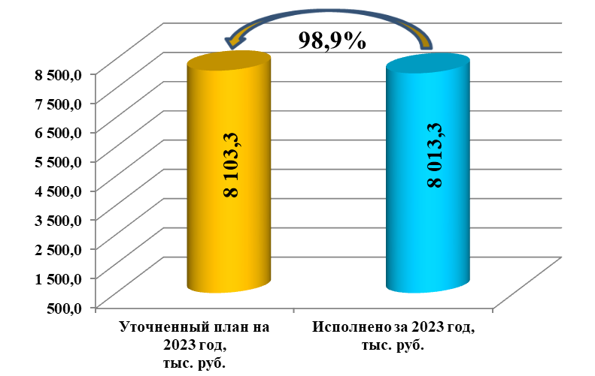
РАСХОДЫ БЮДЖЕТА РАЙОНА НА НАЦИОНАЛЬНУЮ БЕЗОПАСНОСТЬ И ПРАВООХРАНИТЕЛЬНУЮ ДЕЯТЕЛЬНОСТЬ
По разделу «Национальная безопасность и правоохранительная деятельность» расходы за счет средств бюджета района освоены в сумме 8013,3 тыс. рублей или 98,9 % к уточненному плану (уточненный план составил 8103,3 тыс. рублей). Удельный вес расходов в рамках раздела в общей сумме расходов бюджета на 2023 год 1,3%. Расходы направлены:
1) на реализацию муниципальной программы «Обеспечение безопасности населения и территорий в Муромском районе» в сумме 7960,2 тыс. рублей или 98,8% к уточненному плану (8050,2 тыс. рублей), в том числе:
на обеспечение деятельности МКУ «Управление по делам ГО и ЧС на территории Муромского района» в сумме 6671,7 тыс. рублей ;
на оплату абонентской платы за канал VPN экстренных оперативных служб по единому номеру 112 в рамках функционирования аппаратно-программного комплекса «Безопасный город» в сумме 857,5 тыс. рублей;
на установку оконечных устройств в сумме 399,1 тыс. рублей;
на пропаганду противопожарной безопасности в сумме 5,0 тыс. рублей;
на оснащение инвентарем мобильной группы Муромского района в сумме 5,0 тыс. рублей;
на запасы материально-технических, продовольственных, медицинских и иных средств для обеспечения выполнения мероприя-тий по гражданской обороне в сумме 16,9 тыс. рублей;
на проведение мероприятий, направленных на профилактику правонарушений в молодежной среде в сумме 2,0 тыс. рублей;
на проведение мероприятий по вопросам профилактики наркомании, алкоголизма и табакокурения в сумме 3,0 тыс. рублей.
2) на реализацию муниципальной программы «Профилактика терроризма и экстремизма, а также минимизация и (или) ликвидация последствий их проявлений в Муромском районе» в сумме 33,1 тыс. рублей, в том числе:
на создание и распространение в СМИ и сети «Интернет» информационных материалов (печатных, аудиовизуальных и электронных) в области противодействия идеологии терроризма в сумме 30,1 тыс. рублей;
повышение уровня квалификации специалистов в сумме 3,0 тыс. рублей.
3) на реализацию муниципальной программы «Реализация государственной национальной политики в Муромском районе» на создание и распространение информационных материалов в сумме 10,0 тыс. рублей.
4) на реализацию муниципальной программы «Укрепление общественного здоровья населения Муромского района» на создание и распространение информационных материалов в сумме 10,0 тыс. рублей.

Slide 20
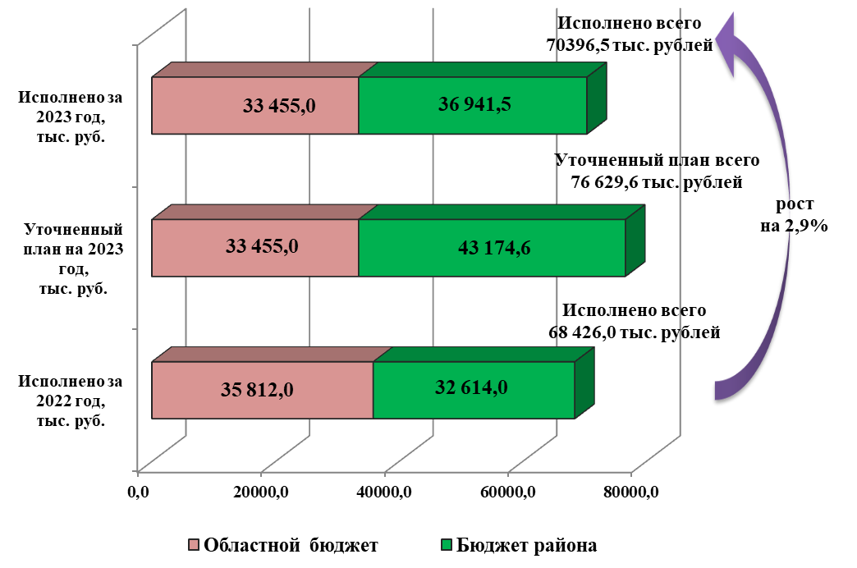
РАСХОДЫ БЮДЖЕТА РАЙОНА НА НАЦИОНАЛЬНУЮ ЭКОНОМИКУ
По разделу «Национальная экономика» расходы освоены на 91,9%, уточненный план составил 76629,6 тыс. рублей, исполнение – 70396,5 тыс. рублей, в том числе за счет средств областного бюджета в сумме 33455,0 тыс. рублей и средств бюджета района в сумме 36941,5 тыс. рублей.
По сравнению с первоначальным планом (57582,3 тыс. рублей) расходы увеличились на 19047,3 тыс. рублей или на 33,1%.
По сравнению с исполнением 2022 года (68426,0 тыс. рублей) расходы увеличились на 1970,5 тыс. рублей или на 2,9%.
Удельный вес расходов в рамках раздела в общей сумме расходов бюджета на 2023 год составляет 11,0 %.
В рамках раздела «Национальная экономика» расходы направлены:
на реализацию муниципальной программы «Обеспечение деятельности органов местного самоуправления Муромского района» на обеспечение деятельности (оказание услуг) отдела сельского хозяйства в структуре МКУ «Центр развития экономики, сельского хозяйства и социальной политики» в сумме 1969,5 тыс. рублей и на обеспечение деятельности (оказание услуг) МКУ «Управление жилищно-коммунального хозяйства и дорожной деятельности» в сумме 1441,3 тыс. рублей;
на развитие и осуществление пассажирских перевозок автотранспортом на внутримуниципальных маршрутах в сумме 2750,0 тыс. рублей. Рост по сравнению с 2022 годом обусловлен изменением законодательства в части необходимости заключения муниципальных контрактов на регулярные перевозки автомобильным транспортом по муниципальным маршрутам, ростом тарифов на перевозки и числа перевозчиков. В 2023 году услуги осуществлялись тремя перевозчиками;
на реализацию муниципальной программы «Дорожное хозяйство Муромского района» в сумме 63439,2 тыс. рублей;
приобретение программного обеспечения, материалов и запасных частей к вычислительной технике и оргтехнике в сумме 178,0 тыс. рублей;
на поставку, адаптацию и сопровождение информационных систем и программного обеспечения в сумме 412,8 тыс. рублей;
на создание, обновление и поддержку официального Интернет-сайта администрации Муромского района, оплата услуг связи, ремонт оргтехники, покупку лицензии для контроля соответствия системы защиты информации 200,7 тыс. рублей;
на создание и распространение в СМИ и сети "Интернет" информационных материалов в области поддержки малого и среднего предпринимательства Муромского района в сумме 5 тыс. рублей.

Slide 21
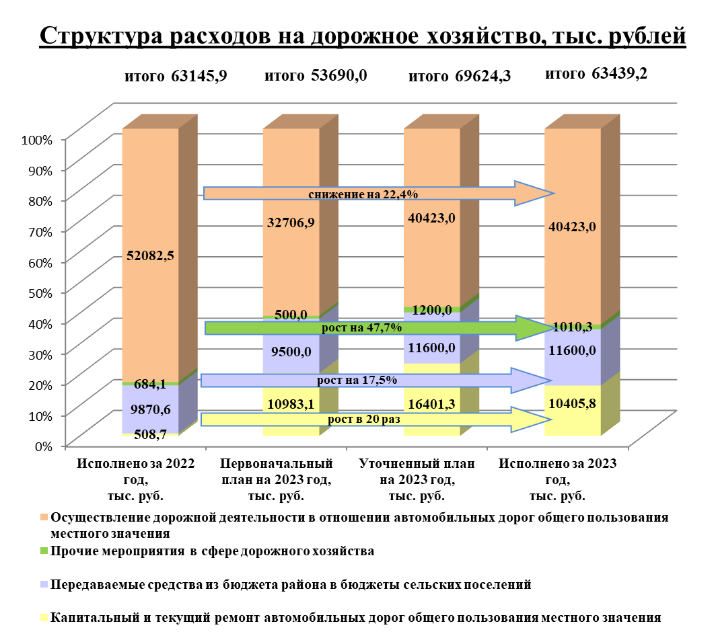
Расходы бюджета Муромского района на обеспечение дорожной деятельности в 2023 году составили в сумме 63 439,2 тыс. рублей в том числе:
за счет средств областного бюджета в сумме 33 455,0 тыс. рублей;
за счет средств бюджета района 29 984,2 тыс. рублей.
По сравнению с первоначальным планом (53 690,0 тыс. рублей) расходы увеличились на 15934,3 тыс. рублей. Увеличение расходов произошло за счет увеличения субсидии из областного бюджета.
В сопоставимых с 2022 годом условиях объем расходов увеличился на 293,3 тыс. рублей или на 0,5% (исполнение за 2022 год составило 63 145,9 тыс. рублей).
В 2023 году за счет средств областного бюджета и муниципального дорожного фонда Муромского района отремонтировано 10,9 км дорог общего пользования местного значения.

Slide 22
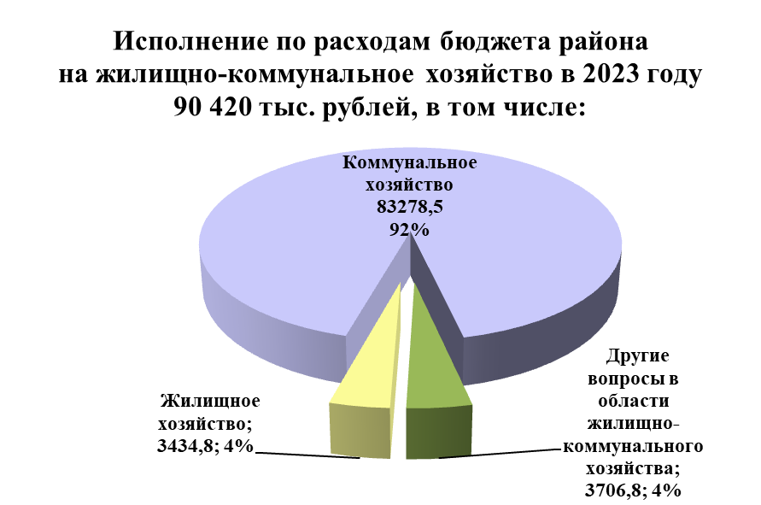
РАСХОДЫ БЮДЖЕТА РАЙОНА
НА ЖИЛИЩНО-КОММУНАЛЬНОЕ ХОЗЯЙСТВО
Расходы данной отрасли занимают в общей структуре расходов 14,2% и освоены в сумме 90420,0 тыс. рублей или 98,5% к уточненному плану (91835,7 тыс. рублей). По сравнению с исполнением 2022 года расходы увеличились на 39850,7 тыс. рублей или на 78,8%. Причиной роста расходов капитального характера в 2023 году по сравнению с 2022 годом является участие района в федеральном проекте «Чистая вода» национального проекта «Жилье и городская среда» (строительство объекта «Станция водоподготовки с. Панфилово Муромского района»).
В рамках разделов «Жилищное хозяйство» и «Коммунальное хозяйство» расходы направлены:
1) По муниципальной программе «Обеспечение доступным и комфортным жильем населения Муромского района» на строительство и приобретение жилых помещений для граждан, нуждающихся в улучшении жилищных условий (приобретение 2-х квартир, общей площадью 73,0 кв. м.) в сумме 3 045,0 тыс. рублей (за счет субсидии из областного бюджета–2 649,1 тыс. рублей, средств бюджета района–395,9 тыс. рублей и
на обеспечение инженерной и транспортной инфраструктурой земельных участков, предоставляемых бесплатно для индивидуального жилищного строительства семьям, имеющим троих и более детей в возрасте до 18 лет (проведение государственной экспертизы результатов инженерных изысканий в отношении нежилых (жилых) объектов капитального строительства объекта «Наружные водопроводные сети с. Борисоглеб» в сумме 897,6 тыс. рублей;
2) по муниципальной программ «Управление муниципальной собственностью Муромского района» в сумме 389,8 тыс. рублей на содержание муниципального имущества.
3) по муниципальной программе «Модернизация объектов коммунальной инфраструктуры Муромского района» в сумме 75320,6 тыс. рублей. Расходы направлены:
- в рамках регионального проекта «Чистая вода» по мероприятию строительство и реконструкция (модернизация) объектов питьевого водоснабжения в сумме 73321,2 тыс. рублей (строительство и строительный контроль по объекту «Станции водоподготовки с. Панфилово»), в том числе: средства федерального бюджета - 68980,5 тыс. рублей, средства областного бюджета - 1407,8 тыс. рублей, средства бюджета района - 2932,9 тыс. рублей;
- на выполнение работ по изысканию источников водоснабжения на базе подземных вод с. Панфилово в сумме 1674,0 тыс. рублей;
- на проведение государственной экспертизы проектной документации и результатов инженерных изысканий в отношении объекта «Очистные сооружения п. Зименки Муромского района Владимирской области» в сумме 325,4 тыс. рублей;
4) по муниципальной программе «Энергосбережение и повышение энергетической эффективности в Муромском районе» в сумме 268,3 тыс. рублей на актуализацию (корректировку) схемы водоснабжения и водоотведения Муромского района.
5) по муниципальной программе «Охрана окружающей среды в Муромском районе» в сумме 6 791,9 тыс. рублей на мероприятия в части приведения контейнерных площадок в соответствии с требованиями СанПиН 2.1.3684-21, включенных в реестр мест (площадок) накопления твердых коммунальных отходов Муромского района Владимирской области (МО Борисоглебское в сумме 5001,3 тыс. рублей, МО Ковардицкое в сумме 1790,6 тыс. рублей);
В рамках раздела «Другие вопросы жилищно-коммунального хозяйства» расходы направлены:
1) на обеспечение деятельности МКУ «Управление жилищно-коммунального хозяйства, инфраструктуры и дорожной деятельности Муромского района» освоено 3263,8 тыс. рублей.
2) по непрограммным расходам средства направлены на осуществление отдельных государственных полномочий по региональному государственному жилищному надзору и лицензионному контролю в сумме 264,8 тыс. рублей.

Slide 23
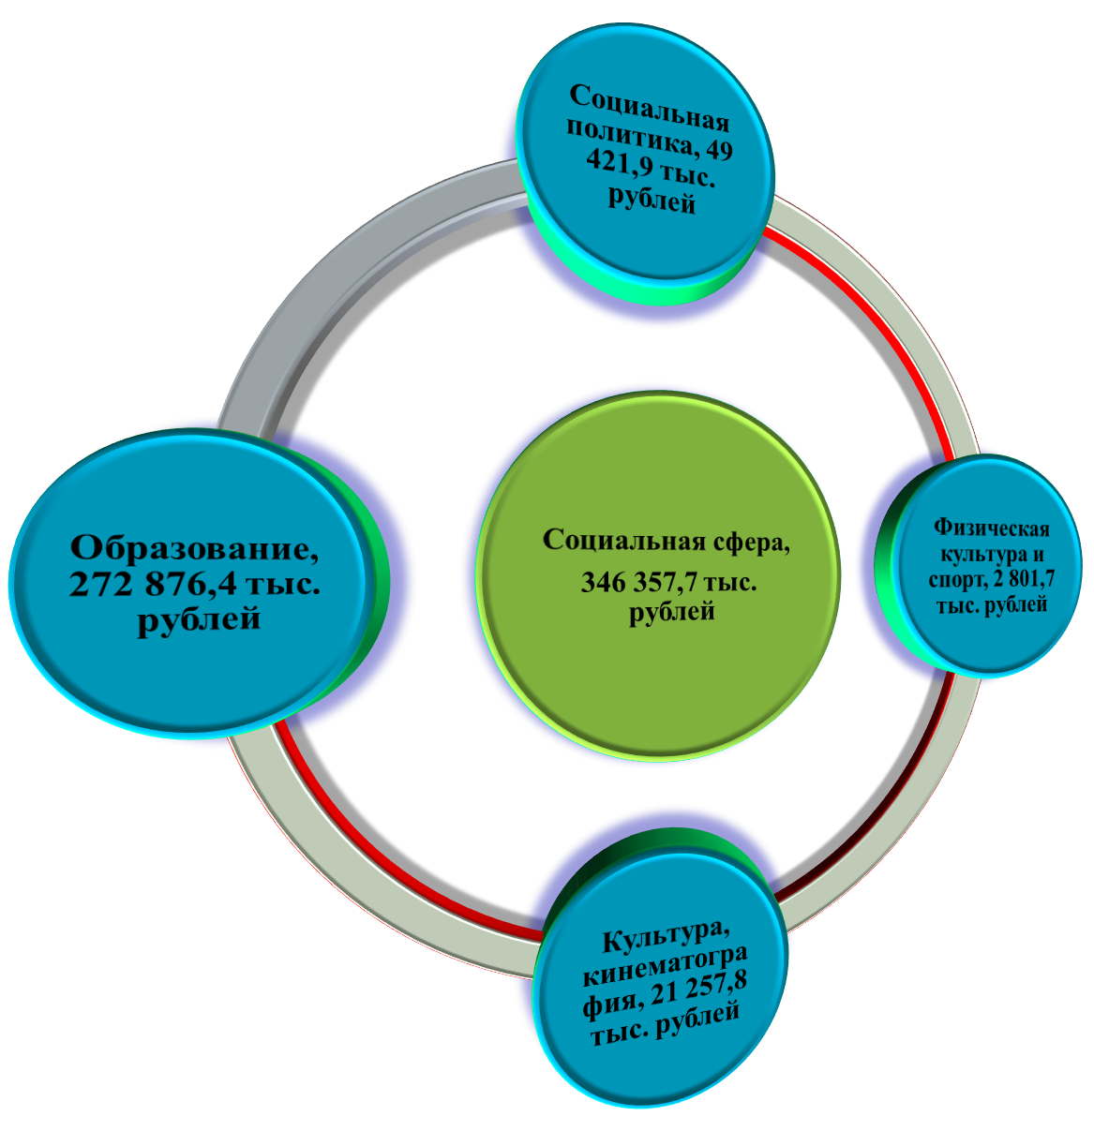
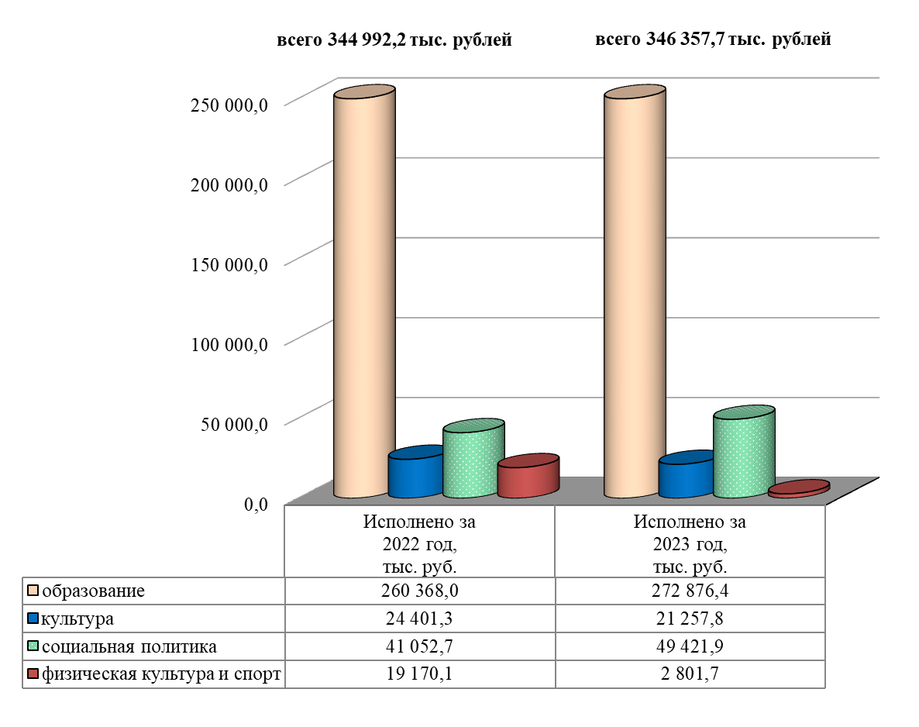
РАСХОДЫ БЮДЖЕТА РАЙОНА НА СОЦИАЛЬНУЮ СФЕРУ
Расходные обязательства по социальной сфере выполнены в сумме 346357,7 тыс. рублей, что выше уровня 2022 года (344992,2 тыс. рублей) на 1365,5 тыс. рублей или на 0,4%.
Удельный вес расходов на социальную сферу в общем объеме расходов бюджета района на 2023 год составляет 54,2%.

Slide 24
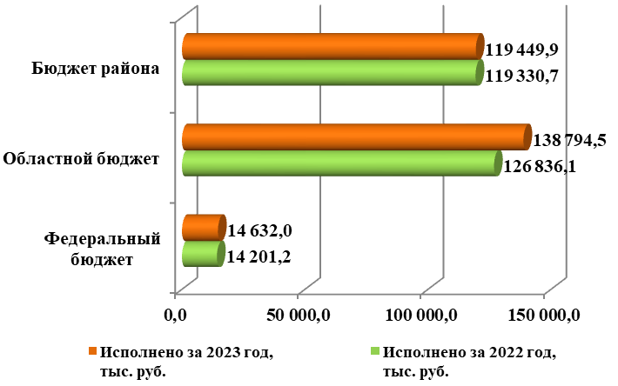
РАСХОДЫ БЮДЖЕТА РАЙОНА НА ОБРАЗОВАНИЕ
Система образования Муромского района включает
3 детских дошкольных учреждения (205 воспитанников)
8 общеобразовательных школ (1021 учащихся, 143 воспитанник)
1 муниципальное казенное учреждение «Центр бухгалтерского учета и методической работы системы образования»
Управление образования администрации Муромского района
Расходы по отрасли «Образование» в общей сумме расходов составляют 42,7%. При плане на год 273166,6 тыс. рублей средства освоены в сумме 272876,4 тыс. рублей или на 99,9%, в том числе:
- за счет федерального бюджета – 14632,0 тыс. рублей;
- за счет областного бюджета – 138794,5 тыс. рублей;
- за счет местного бюджета – 119449,9 тыс. рублей.
По сравнению с первоначальным планом (239871,1 тыс. рублей) расходы увеличились на 33295,5 тыс. рублей или на 13,9% за счет поступления средств из областного бюджета.
По сравнению с 2022 годом (260368,0 тыс. рублей) расходы увеличились на 4,8% или на 12508,4 тыс. рублей.

Slide 25

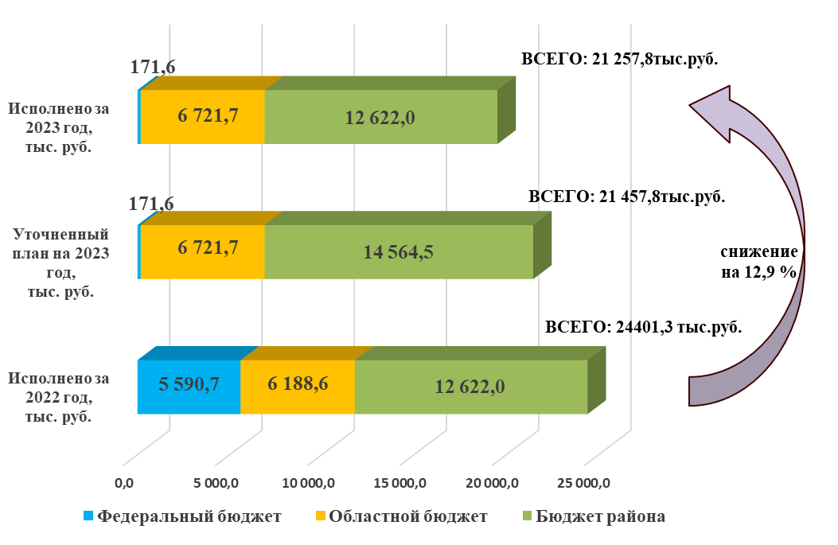
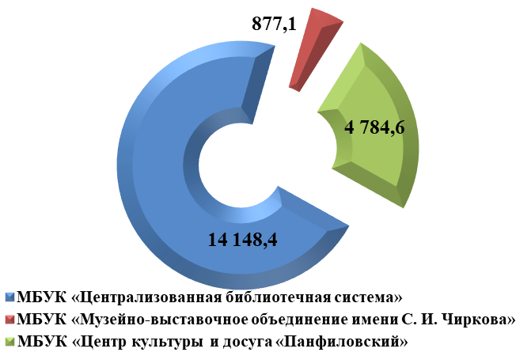
РАСХОДЫ БЮДЖЕТА РАЙОНА НА КУЛЬТУРУ
Расходы по отрасли «Культура, кинематография» исполнены в сумме 21257,8 тыс. рублей или 99,1% от уточненного плана (21457,8). В общей сумме расходов бюджета Муромского района составляют 3,3%.
За счет средств федерального бюджета в 2023 году освоено 171,6 тыс. рублей (100% от уточненного плана), за счет средств областного бюджета – 6721,7 тыс. рублей (100,0% от уточненного плана), за счет средств местного бюджета – 14364,5 тыс. рублей (100,0% от уточненного плана).
По сравнению с первоначальным планом (18521,5 тыс. рублей) расходы увеличились на 2936,3 тыс. рублей или на 18,9% за счет поступления средств из областного бюджета.
По сравнению с 2022 годом (24401,3 тыс. рублей) расходы увеличились на 12,9% или на 3143,5 тыс. рублей.
МБУК «Центр культуры и досуга «Панфиловский» - 4784,6 тыс. рублей.
МБУК «Музейно–выставочное объединение» - 877,1 тыс. рублей
МБУК «Централизованная библиотечная система» - 14148,4 тыс. рублей

Slide 26
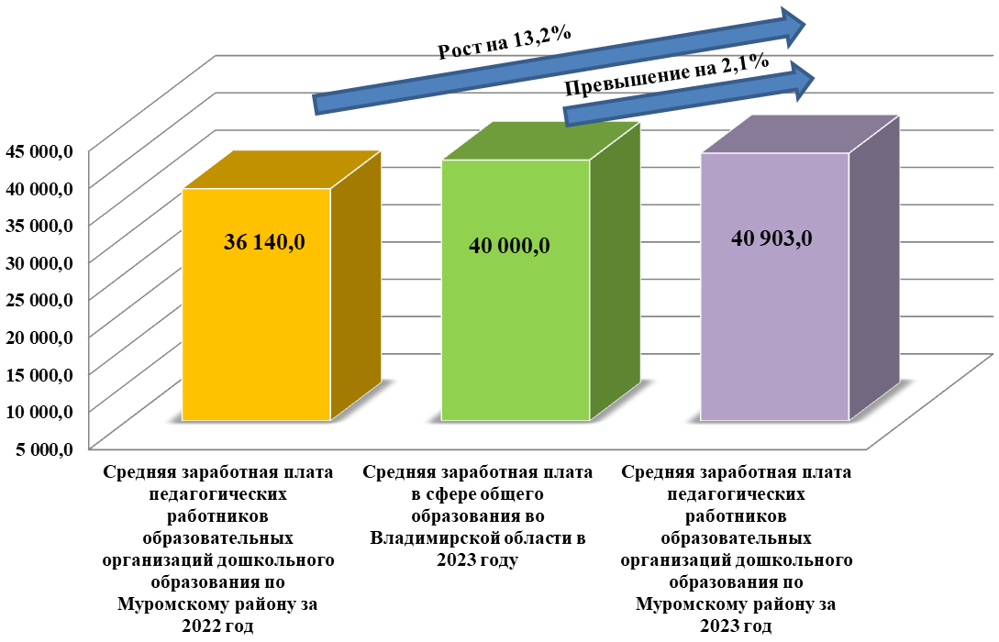
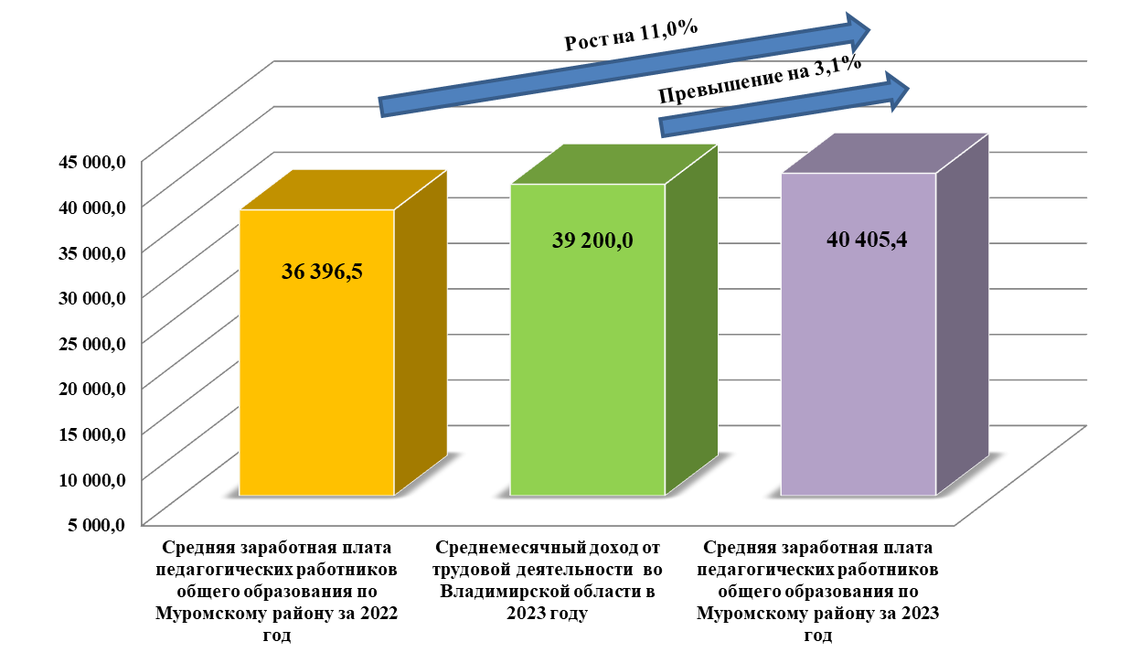
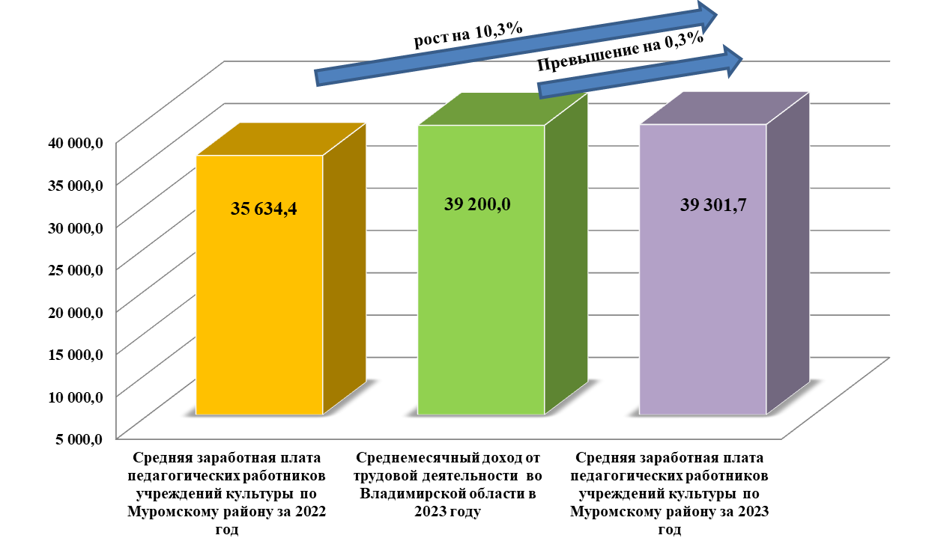
Выполнение значений соотношения средней заработной платы отдельных категорий работников Муромского района к средней заработной плате по региону в 2023 году в соответствии с Указами Президента Российской Федерации от 7 мая 2012 года № 597, от 1 июня 2012 года № 761.
Показатели средней заработной платы педагогических работников системы образования
Показатели средней заработной платы работников культуры

Slide 27
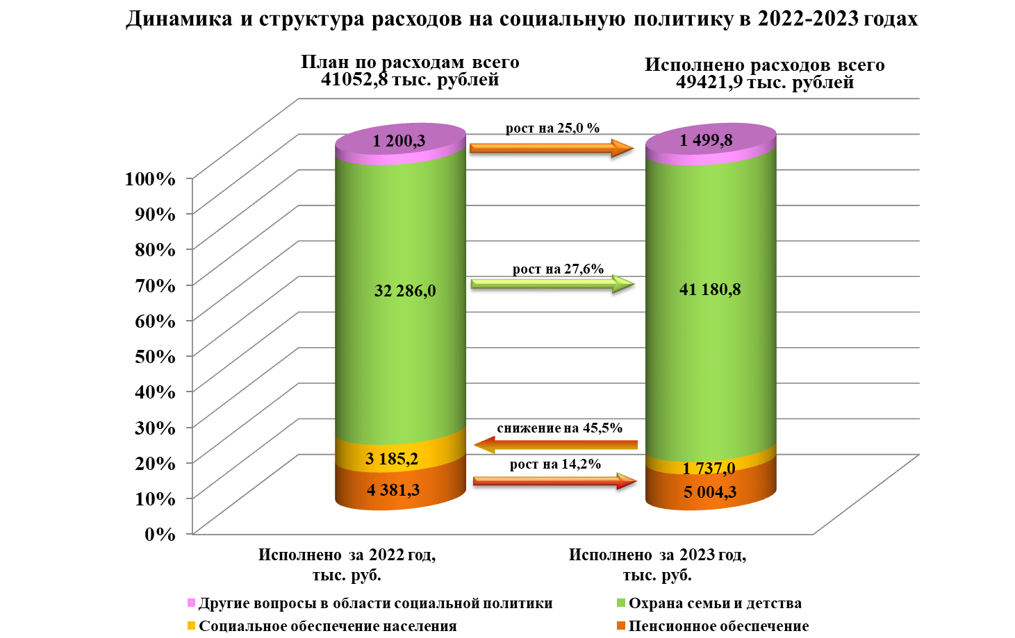
РАСХОДЫ БЮДЖЕТА РАЙОНА НА СОЦИАЛЬНУЮ ПОЛИТИКУ
Расходы по отрасли «Социальная политика» составляют 7,7% в общей сумме расходов бюджета. При плане 53344,3 тыс. рублей средства освоены в сумме 49421,9 тыс. рублей или 92,6 %, в том числе за счет средств:
- областного бюджета в сумме 43726,1 тыс. рублей или 91,8% от уточненного плана 47647,8 тыс. рублей;
- бюджета района в сумме 5695,8 тыс. рублей или 100,0 % от уточненного плана 5696,5 тыс. рублей.
По сравнению с первоначальным планом (39577,2 тыс. рублей) расходы увеличились на 13767,1 тыс. рублей или на 34,8 %.
По сравнению с 2022 годом расходы увеличились на 8369,2 тыс. рублей или на 20,4%.

Slide 28
РАСХОДЫ БЮДЖЕТА РАЙОНА НА СОЦИАЛЬНУЮ ПОЛИТИКУ В 2023 ГОДУ
Наименование | Сумма в 2023 году, тыс. рублей | Направление расходов
Социальное обеспечение населения | 109,4 | Социальную поддержку получили дети-инвалиды дошкольного возраста (9 человек).
 | 1 360,8 | Предоставление многодетным семьям Муромского района – участникам Подпрограммы социальных выплат на строительство индивидуального жилого дома. В 2023 году выплаты предоставлены 1 семье, из расчета 35 % от расчетной стоимости в пределах социальной нормы на индивидуальное строительство жилого дома.
 | 111,8 | Возмещение расходов за социальные проездные билеты жителям района. В 2023 году правом льготного проезда воспользовались 263 человека.
 | 155,0 | Меры социальной поддержки населения - оказание поддержки малоимущих граждан или граждан, попавших в сложную жизненную ситуацию: - 20 человек получили социальную помощь за счет средств бюджета района; - 1 человек, пострадавший от пожара, получил материальную помощь за счет резервного фонда администрации района.
Охрана семьи и детства | 2 387,1 | Компенсация части родительской платы за присмотр и уход за детьми в образовательных организациях, реализующих образовательную программу дошкольного образования (выплачена компенсация части родительской платы 251 родителю).
 | 19 738,0 | Содержание ребенка в семье опекуна и приемной семье, а также вознаграждение, причитающееся приемному родителю за счет субвенции из областного бюджета, в том числе: а) на организацию отдыха детей и их оздоровление в сумме 558,3 тыс. рублей (путевками обеспечены 15 детей); б) выплаты приемной семье на содержание подопечных детей в сумме 8665,2 тыс. рублей (18 приёмных семей, в которых находятся 58 детей); в) вознаграждение, причитающееся приемному родителю за каждого воспитанника – 7440,9 тыс. рублей (вознаграждение приёмного родителя получили в 2023 году – 30 человек); г) выплаты семьям опекунов на содержание подопечных детей в сумме 3073,6 тыс. рублей (12 семей опекунов, 19 опекаемых детей);
 | 17 241,3 | Предоставление жилых помещений детям-сиротам и детям, оставшимся без попечения родителей, лицам из их числа по договорам найма специализированных жилых помещений, исходя из социальной нормы предоставления жилья 33 кв. метра. Приобретено 9 квартир общей площадью 316,3 кв. м.
 | 1 814,4 | Обеспечение жильем молодых семей в рамках муниципальной программы «Обеспечение доступным и комфортным жильем населения Муромского района». В 2023 году выплата в размере 35% от расчетной стоимости жилья в пределах социальной нормы для улучшения жилищных условий предоставлена 2 семьям из 4-х человек.
Другие вопросы в области социальной политики; пенсионное обеспечение | 6 504,1 | Обеспечение полномочий по организации и осуществлению деятельности по опеке и попечительству в отношении несовершеннолетних граждан. Пенсии за выслугу лет 38 бывшим муниципальным служащим и лицам, замещающим муниципальные должности.

Slide 29

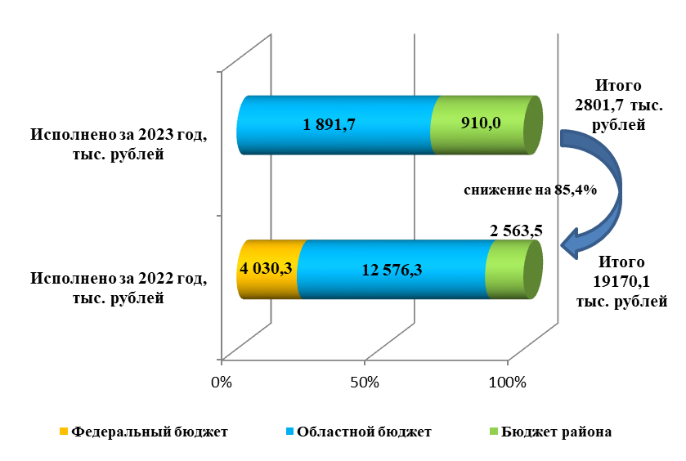
РАСХОДЫ БЮДЖЕТА РАЙОНА НА ФИЗИЧЕСКУЮ КУЛЬТУРУ И СПОРТ
Средства по разделу «Физическая культура и спорт» освоены в сумме 2801,7 тыс. рублей или 88,7% от уточненного плана 3159,1 тыс. рублей. В рамках муниципальной программы «Развитие физической культуры и спорта в Муромском районе» средства бюджета района направлены на:
проведение физкультурно-массовых мероприятий для всех групп населения согласно календарному плану физкультурно-оздоровительных и спортивных мероприятий в сумме 125,0 тыс. рублей и освоены на 100%, направлены на приобретение наградной продукции, наградного инвентаря в сумме 125,0 тыс. рублей;
на реализацию мероприятий по строительству объектов спортивной направленности в сумме 785,0 тыс. рублей или 76,0 % от уточненного плана (1032,7 тыс. рублей) (не исполнение в сумме 247,7 тыс. рублей – несвоевременное исполнением подрядчиком обязательств, а именно отсутствием на разработанную проектно-сметную документацию положительного заключения ГАУ ВО «Владоблгосэкспертизы»), в том числе: подготовка основания для открытой спортивной площадки и монтаж спортивного оборудования в сумме 422,0 тыс. рублей с. Борисоглеб, подготовка основания для спортивной площадки в с. Ковардицы в сумме 363,0 тыс. рублей.
В рамках регионального проекта «Развитие физкультурно-спортивных организаций на территории Владимирской области» приобретено спортивно-технологическое оборудование в с. Борисоглеб за счет средств областного бюджета в сумме 1891,7 тыс. рублей или 94,5% от уточненного плана (2001,4 тыс. рублей). В результате торгов сложилась экономия в сумме 109,7 тыс. рублей.

Slide 30
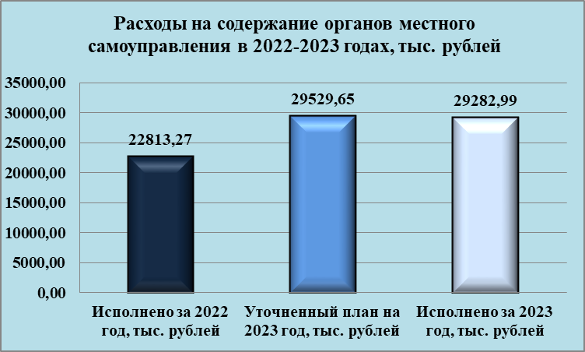
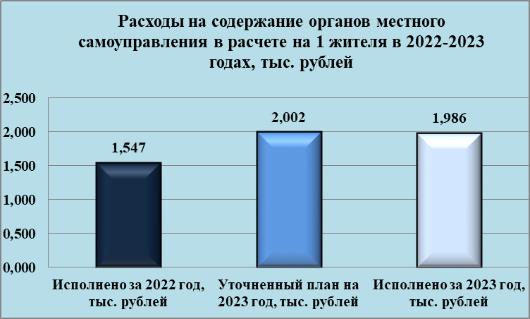
РАСХОДЫ БЮДЖЕТА РАЙОНА НА СОДЕРЖАНИЕ ОРГАНОВ МЕСТНОГО САМОУПРАВЛЕНИЯ
Численность работников органов местного самоуправления (муниципальных служащих) в 2023 году составила 24 единицы.
Норматив на содержание
органов местного самоуправления,
утвержденный постановлением Губернатора
№ 662 от 01.07.2011 – 4,53%
Утвержденный норматив на содержание органов местного самоуправления в 2023 году выполнен в объеме 4,34 %

Slide 31
ОБЪЕМ РАСХОДОВ БЮДЖЕТА МУРОМСКОГО РАЙОНА НА ИСПОЛНЕНИЕ ПУБЛИЧНЫХ НОРМАТИВНЫХ ОБЯЗАТЕЛЬСТВ В 2023 ГОДУ.
Публичные нормативные обязательства - публичные обязательства перед физическим лицом, подлежащие исполнению в денежной форме в установленном соответствующим законом, иным нормативным правовым актом размере или имеющие установленный порядок его индексации, за исключением выплат физическому лицу, предусмотренных статусом муниципальных служащих, а также лиц, замещающих муниципальные должности, работников казенных учреждений, военнослужащих, проходящих военную службу по призыву (обладающих статусом военнослужащих, проходящих военную службу по призыву), лиц, обучающихся в государственных или муниципальных организациях, осуществляющих образовательную деятельность.
Перечень публичных нормативных обязательств бюджета Муромского района на 2023 год, тыс. рублей
Наименование | Уточненный план за 2023 год | Исполнение за 2023 год | Процент исполнения
Администрация района | 4 950,7 | 4 950,7 | 100,0
Пенсии за выслугу лет муниципальным служащим | 4 950,7 | 4 950,7 | 100,0
Управление социально-экономического развития, имущественных и земельных отношений администрации Муромского района Владимирской области | 150,0 | 150,0 | 100,0
Меры социальной поддержки населения в рамках непрограммных расходов органов местного самоуправления | 150,0 | 150,0 | 100,0
Управление образования | 11 343,8 | 11 343,8 | 100,0
Социальная поддержка детей-инвалидов дошкольного возраста | 108,3 | 108,3 | 100,0
Содержание ребенка в семье опекуна и приемной семье, а также вознаграждение, причитающееся приемному родителю | 11 235,5 | 11 235,5 | 100,0
ИТОГО РАСХОДОВ: | 16 444,5 | 16 444,5 | 100,0

Slide 32




МЕЖБЮДЖЕТНЫЕ ОТНОШЕНИЯ
Из бюджета Владимирской области:
- дотации 163 281,3 тыс. рублей;
субсидии 132 209,8 тыс. рублей;
субвенции 193 820,3 тыс. рублей;
иные межбюджетные трансферты 11 197,1 тыс. рублей;
БЮДЖЕТ МУНИЦИПАЛЬНОГО ОБРАЗОВАНИЯ МУРОМСКИЙ РАЙОН
Из бюджетов поселений:
- иные межбюджетные трансферты, передаваемые бюджетам муниципальных образований на осуществление части полномочий по решению вопросов местного значения в соответствии с заключенными соглашениями 3 716,2 тыс. рублей, в том числе:
Муниципальное образование Борисоглебское – 2 917,8 тыс. рублей;
Муниципальное образование Ковардицкое – 798,4 тыс. рублей.
БЮДЖЕТЫ ПОСЕЛЕНИЙ
Дотации на выравнивание бюджетной обеспеченности муниципальных образований из районного Фонда
финансовой поддержки поселений:
Муниципальному образованию Борисоглебское в сумме 7 041,0 тыс. рублей;
Муниципальному образованию Ковардицкое в сумме 10 576,0 тыс. рублей.
Дотации на выравнивание бюджетной обеспеченности (за счет субвенции из областного бюджета):
Муниципальному образованию Борисоглебское в сумме 7 337,0 тыс. рублей;
Муниципальному образованию Ковардицкое в сумме 11 022,0 тыс. рублей.
Иные межбюджетные трансферты на сбалансированность бюджетам муниципальных образований из бюджета Муромского района:
- Муниципальному образованию Борисоглебское в сумме 10 987,8 тыс. рублей;
- Муниципальному образованию Ковардицкое в сумме 1 182,5 тыс. рублей.
Иные межбюджетные трансферты, передаваемые бюджетам муниципальных образований из бюджета Муромского района на мероприятия в части осуществления дорожной деятельности:
- Муниципальному образованию Борисоглебское в сумме 5 400,0 тыс. рублей;
- Муниципальному образованию Ковардицкое в сумме 6 200,0 тыс. рублей.
Иные межбюджетные трансферты, передаваемые бюджетам муниципальных образований из бюджета Муромского района на мероприятия в части участия в организации деятельности по накоплению (в том числе раздельному накоплению) твердых коммунальных отходов на территории Муромского района:
- Муниципальному образованию Борисоглебское в сумме 5 001,3 тыс. рублей;
- Муниципальному образованию Ковардицкое в сумме 1 790,6 тыс. рублей.

Slide 33
ИСТОЧНИКИ ФИНАНСИРОВАНИЯ ДЕФИЦИТА БЮДЖЕТА
Дефицит бюджета в 2023 году составил в сумме 9718,2 тыс. рублей при плановом дефиците 50064,3 тыс. рублей, а именно:
- вовлечение остатков средств бюджета Муромского района в сумме 10318,2 тыс. рублей;
- погашение бюджетного кредита в областной бюджет в сумме (-) 600,0 тыс. рублей по договору о предоставлении бюджетного кредита от 09.04.2021 №10/21
МУНИЦИПАЛЬНЫЙ ВНУТРЕННИЙ ДОЛГ
Верхний предел муниципального внутреннего долга Муромского района на 1 января 2023 года утвержден в сумме 6400,0 тыс. рублей или 6,3% от налоговых и неналоговых доходов, в том числе:
4000,0 тыс. рублей (договор о предоставлении бюджетного кредита от 14.12.2020 №10/20, дополнительными соглашениями от 22.07.2022 №1 и от 19.09.2023 №2);
2400,0 тыс. рублей (договор о предоставлении бюджетного кредита от 09.04.2021 №10/21).
В течение 2023 года:
произведено погашение кредита в сумме 600,0 тыс. рублей в соответствии с оригинальным графиком по договору от 09.04.2021 № 10/21.
в соответствии с дополнительным соглашение от 19.09.2023 №2 к договору о предоставлении бюджетного кредита от 14.12.2020 №10/20, реструктуризирована на 5 лет часть основного долга бюджетного кредита, подлежащая погашению в 2023 году, в сумме 2400,0 тыс. рублей.
В 2023 году привлечение кредитов от кредитных организаций не производилось.
Муниципальный внутренний долг Муромского района на 1 января 2024 года составил 5800,0 тыс. рублей (4,6% от налоговых и неналоговых доходов бюджета района 126003,9 тыс. рублей).
Наименование показателя | Уточненный план на 2023 год (+ дефицит/ - профицит), тыс. рублей | Исполнено за 2023 год (+ дефицит/ - профицит), тыс. рублей
Источники внутреннего финансирования дефицитов бюджетов | 50 064,25651 | 9 718,17367
Погашение бюджетами муниципальных районов кредитов из других бюджетов бюджетной системы Российской Федерации в валюте Российской Федерации | -600,00000 | -600,00000
Изменение остатков средств на счетах по учету средств бюджета | 50 664,25651 | 10 318,17367

Slide 34
ИТОГИ РЕАЛИЗАЦИИ МУНИЦИПАЛЬНЫХ ПРОГРАММ МУРОМСКОГО РАЙОНА
Всего в 2023 году в Муромском районе утверждена 21 муниципальная программа. В общей сумме расходов бюджета района расходы на реализацию 21 муниципальной программы составляют 96,1%. Средства освоены в сумме 613651,1 тыс. рублей или 97,6% при плане 628650,8 тыс. рублей. К уровню 2022 года объем финансирования программ увеличился на 10,5% или на 58075,6 тыс. рублей.

Slide 35
Наименование | Уточненный план на 2023 год, тыс. руб. | Исполнено за 2023 год, тыс. руб. | % исп. к году | Причина отклонений
ИТОГО | 628 650,82 | 613 651,10 | 97,6
Муниципальная программа "Развитие образования Муромского района" | 318 010,94245 | 313 801,96339 | 98,7 | Невозможность заключения государственного контракта по итогам конкурса в связи с отсутствием претендентов (поставщиков, подрядчиков, исполнителей)
Муниципальная программа "Обеспечение доступным и комфортным жильем населения Муромского района" | 8 104,47922 | 7 117,77922 | 87,8 | Муниципальный контракт «На выполнение инженерных изысканий объекта «Наружные водопроводные сети с. Борисоглеб» находится в стадии исполнения.
Муниципальная программа "Реализация государственной национальной политики в Муромском районе" | 10,00000 | 10,00000 | 100,0
Муниципальная программа "Создание благоприятных условий для развития молодого поколения в Муромском районе" | 50,00000 | 50,00000 | 100,0
Муниципальная программа "Поддержка малого и среднего предпринимательства Муромского района" | 5,00000 | 5,00000 | 100,0
Муниципальная программа "Развитие культуры Муромского района" | 21 174,66999 | 20 974,66999 | 99,1 | Экспертиза проектно-сметной документации объекта «Дом культуры» с. Борисово Муромского района Владимирской области перенесена на 2024 год
Муниципальная программа "Развитие физической культуры и спорта в Муромском районе" | 3 159,08794 | 2 801,68227 | 88,7 | Экономия по итогам проведения аукционов на приобретение спортивно-технологического оборудования и несвоевременное исполнением подрядчиком обязательств по муниципальному контракту (отсутствие положительного заключения ГАУ ВО «Владоблгосэкспертизы» на разработанную проектно-сметную документацию)
Муниципальная программа "Развитие муниципальной службы Муромского района" | 1 929,50000 | 1 273,35763 | 66,0 | Оплата работ «по факту» на основании актов выполненных работ и снижение стоимости полосы печатного текста на 40%
Муниципальная программа "Информационное общество в Муромском районе" | 806,20000 | 791,49938 | 98,2 | Оплата работ «по факту» на основании актов выполненных работ
Муниципальная программа "Повышение безопасности дорожного движения в Муромском районе" | 2 862,70000 | 2 861,83265 | 100,0
Муниципальная программа "Обеспечение деятельности органов местного самоуправления Муромского района" | 48 253,93000 | 47 112,27832 | 97,6 | Экономия за счет оплаты фактически отработанного времени
Муниципальная программа "Управление муниципальной собственностью Муромского района" | 1 080,30800 | 959,13065 | 88,8 | Снижение покупательского спроса в связи с увеличением кадастровой стоимости земельных участков
Муниципальная программа "Управление муниципальными финансами и муниципальным долгом Муромского района" | 61 700,78096 | 61 572,55096 | 99,8 | Резерв на софинансирование муниципальных программ
Муниципальная программа "Модернизация объектов коммунальной инфраструктуры Муромского района" | 75 694,31260 | 75 320,64597 | 99,5 | Внесение изменения в контракт в связи с корректировкой сметы.
Муниципальная программа "Охрана окружающей среды в Муромском районе" | 7 326,90000 | 6 791,90000 | 92,7 | Отсутствие положительного заключения государственного учреждения, уполномоченного на проведение государственной экспертизы проектной документации и результатов инженерных изысканий
Муниципальная программа "Дорожное хозяйство Муромского района" | 69 624,29765 | 63 439,15128 | 91,1 | Оплата работ «по факту» на основании актов выполненных работ
Муниципальная программа "Обеспечение безопасности населения и территорий в Муромском районе" | 8 509,10000 | 8 419,04925 | 98,9 | Оплата работ «по факту» на основании актов выполненных работ
Муниципальная программа "Энергосбережение и повышение энергетической эффективности в Муромском районе" | 268,34000 | 268,34000 | 100,0
Муниципальная программа "Профилактика терроризма и экстремизма, а также минимизация и (или) ликвидация последствий их проявлений в Муромском районе" | 70,27000 | 70,27000 | 100,0
Муниципальная программа "Укрепление общественного здоровья населения Муромского района" | 10,00000 | 10,00000 | 100,0

Slide 36
С решением Совета народных депутатов Муромского района от 17.04.2024 года № 23 «О назначении публичных слушаний по проекту решения Совета народных депутатов «Об утверждении отчета об исполнении бюджета Муромского района за 2023 год» можно ознакомиться в газете «Муромский край. Документы» № 43(5096) от 19.04.2024 года или на сайте администрации Муромского района www.muromraion.ru в разделе «Финансовое управление».
Информация для контактов
Финансовое управление администрации Муромского района
Адрес: пл. Крестьянина, 6
г. Муром, Владимирская обл., 602267
тел. (49234) 3-31-95, факс (49234) 2-69-95
e-mail: rayfu@mail.ru
График работы финансового управления:
с 8:00 до 17:00 перерыв на обед с 12:00 до 13:00

